Slide 2
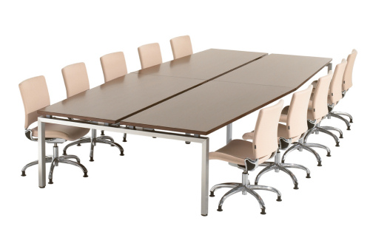
Bienvenue

Slide 5
Objectifs
29/04/2015

